Slide 1
XIN TRÂN TRỌNG KÍNH CHÀO QUÍ THẦY CÔ VÀ CÁC EM
ĐẾN DỰ TIẾT HỌC
NGỮ VĂN 8

Slide 2
Câu 1. Nêu tên các văn bản mà em đã được học trong bài 9?
?
- Văn bản 1 “Hoàng Lê nhất thống chí.
- Văn bản 2 “Viên tướng trẻ và con ngựa trắng”
- VB Đọc KNCĐ “Đại Nam quốc sử diễn ca”
- VB Đọc MRTL “Bến Nhà Rồng năm ấy…”

Slide 3
Câu 2. Qua các văn bản đã học, em cảm nhận được điều gì?
?
Lịch sử dân tộc là những trang sách hào hùng, anh dũng và cũng rất vất vả, gian lao. Chúng ta cần trân trọng những gì ông cha đã làm cho đất nước và phấn đấu học tập, rèn luyện để dựng xây đất nước.

Slide 4
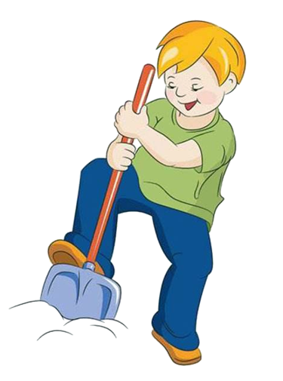
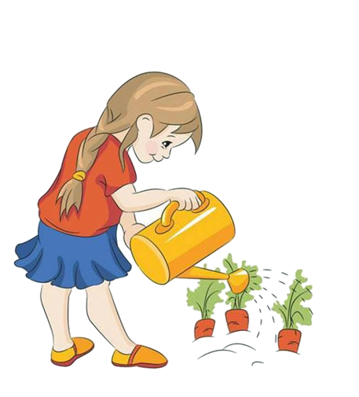
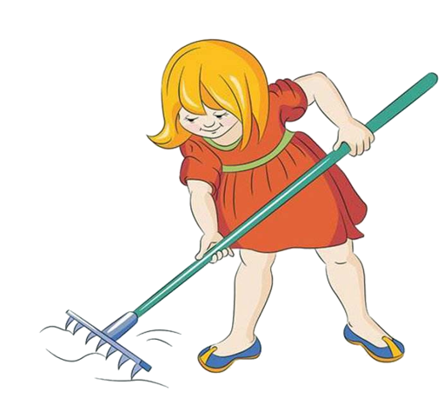
Tiết: ……
ÔN TẬP – BÀI 9
Notes:
图片1：https://ibaotu.com/sucai/104383.html
图片2：https://ibaotu.com/sucai/56996.html
图片3：https://ibaotu.com/sucai/105599.html
字体：https://ibaotu.com/Font/quanbu-0/580434c96265489ca134e9a7c9cd1d19.html
音乐：https://ibaotu.com/sucai/18011222.html

Slide 6
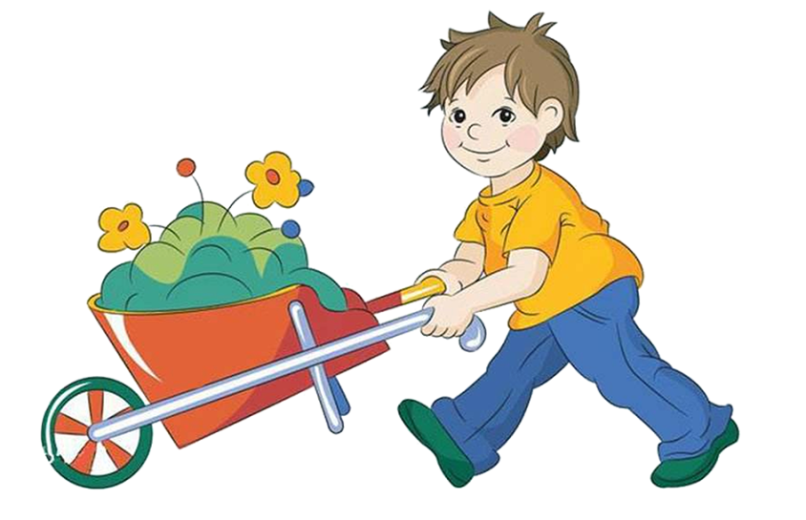
Trò chơi:
Ai nhanh hơn

Slide 7
Trò chơi: Ai nhanh hơn
Câu 1. Tác giả của văn bản “Hoàng Lê nhất thống chí” là ai?
A. Ngô gia văn phái C. Ngô Thì Chí
B. Ngô Thì Du D. Nguyễn Đức Vân và Kiều Thu Hoạch
Câu 2. VB “Viên tướng trẻ và con ngựa trắng” kể về nhân vật lịch sử nào?
A. Hưng Đạo Đại Vương - Trần Quốc Tuấn
B. Hoài Văn Hầu - Trần Quốc Toản
C. Chiêu Thành Vương, chú ruột của Hoài Văn

Slide 8
Trò chơi:
Ai nhanh hơn
Câu 3: Xác định thể loại của văn bản “Bến nhà rồng năm ấy”.
A. Truyện ngắn C.Truyện viễn tưởng
B. Tiểu thuyết D. Truyện lịch sử
Câu 4:Trong những câu sau,câu nào là câu khiến?
Mèo con đã đi học rồi sao?
Ôi chao, nắng giòn tan!
Thế chúng ta đi cùng nhau vậy.
Tiếng tù và rúc một hồi dõng dạc

Slide 9
HÌNH THÀNH
KIẾN THỨC

Slide 10
Tiết…: ÔN TẬP - BÀI 9
Tóm tắt các đặc điểm của thể loại truyện lịch sử.
Đặc điểm của truyện lịch sử
- Bối cảnh (thời gian - không gian):
+ gắn với niên đại, thời đại cụ thể trong quá khứ. Quá khứ ấy thường cách xa thời điểm tác giả viết tác phẩm
- Cốt truyện đơn tuyến là cốt truyện chỉ có một chuỗi sự kiện đơn giản, gắn với một vài nhân vật chính tạo thành một tuyến truyện duy nhất.
- Cốt truyện đa tuyến là cốt truyện có từ hai chuỗi sư kiện trở lên, gan với hai hay hơn hai tuyến nhân vật, tạo thành nhiều tuyến truyện, đan xen nhau và ít nhiều độc lập với nhau.

Slide 11
- Cốt truyện trong truyện lịch sử: thường sử dụng cốt chuyện đa tuyến. - Nhân vật trong truyện lịch sử: +Nhân vật chính thường là những nhân vật mà cuộc sống, sự nghiệp của họ có ảnh hưởng đến tiến trình lịch sử của một dòng tộc, một quốc gia. Tên tuổi, công trạng được ghi chép trong lịch sử. + Nhân vật phụ thường do người viết bổ sung, có thể không có vai trò quan trọng về lịch sử, nhưng cần thiết cho việc làm nổi bật sự kiện, nhân vật chính.

Slide 12
+Sự hư cấu: nhà văn sử dụng trí tưởng tượng của mình để tạo ra các chi tiết về ngoại hình, hành vi, tâm lí, lời nói,… của nhân vật chính; tạo ra các nhân vật phụ, cảnh quan, không khí lịch sử bao quanh nhân vật nhằm tái hiện, làm sống dậy các sự kiện, nhân vật trong truyện. - Ngôn ngữ: thường mang đậm sắc thái lịch sử.

Slide 13
THẢO LUẬN NHÓM

Slide 14
Tiết 48: ÔN TẬP- BÀI 9
2. Các văn bản đã học:
Phiếu học tập số 1
Văn bản | Đặc điểm về cốt truyện | Đặc điểm về nhân vật | Đặc điểm về bổi cảnh | Đặc điểm về ngôn ngữ
Hoàng Lê nhất thống chí
Viên tướng trẻ và con ngựa trắng
Bến Nhà Rồng năm ấy...

Slide 15
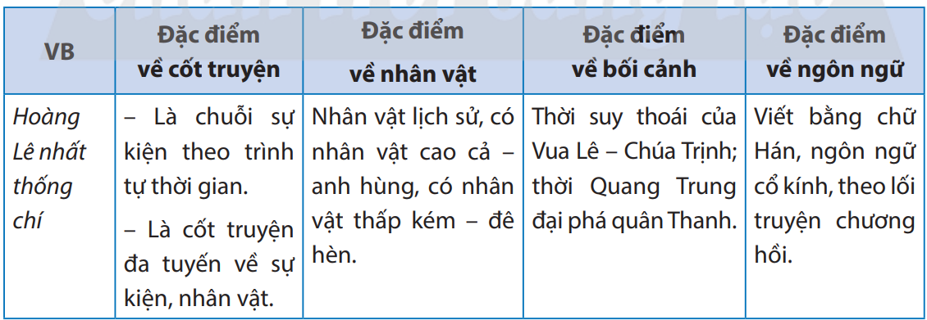
Tiết 48: ÔN TẬP- BÀI 9
Phiếu học tập số 1:

Slide 16
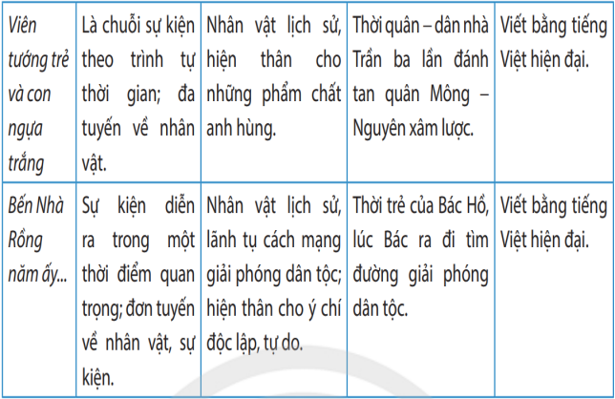
Tiết 48: ÔN TẬP- BÀI 9
Phiếu học tập số 1:

Slide 17
Tiết 48: ÔN TẬP- BÀI 9
3. Chỉ ra điểm giống nhau, khác nhau giữa VB truyện lịch sử và văn bản thơ kể chuyện lịch sử
Phiếu học tập số 2:
Giống nhau | Khác nhau

Slide 18
Tiết 48: ÔN TẬP- BÀI 9
3. Chỉ ra điểm giống nhau, khác nhau giữa VB truyện lịch sử và văn bản thơ kể chuyện lịch sử
Phiếu học tập số 2:

Slide 19
Câu 4: Các kiểu câu: câu kể, câu hỏi, câu cảm, câu khiến khác nhau như thế nào về đặc điểm và chức năng? Cho ví dụ minh họa

Slide 20
Câu 4:
Kiểu câu | Chức năng | Đặc điểm
Câu kể (Câu trần thuật) | Kể, miêu tả, thông báo, nhận định,... | Thường kết thúc bằng dấu chấm (.).
Câu hỏi (Câu nghi vấn) | Dùng để hỏi. | - Sử dụng các từ nghi vấn (ai, gì, nào,tại sao, vì sao, bao giờ,...). - Kết thúc bằng dẵu chấm hỏi (?).

Slide 21
Câu cảm | Biểu lộ cảm xúc của người nói (hoặc người viết). | - Sử dụng các từ ngữ cảm thán: ôi, chao, chao ôi, chà, trời,... hoặc các từ chỉ mức độ của cảm xúc như: quá, làm, thật,... - Thường kết thúc bằng dấu chấm than (!).
Câu khiến | Yêu cầu, đề nghị, ra lệnh,... | - Sử dụng những từ ngữ cầu khiến như: hãy, đùng, chớ; đi, nào,... - Thường kết thúc bằng dấu chấm than (!).

Slide 22
Kiểu câu | Chức năng | Đặc điểm
Câu khẳng định | Khẳng định các hành động, trạng thái, tính chất, đối tượng trong câu. | Thường không có phương tiện diễn đạt riêng. Có thể bắt gặp trong câu khẳng định những cấu trúc: không phái không, không thể không, không ai không,...
Câu phủ định | Phủ nhận các hành động, trạng thái, tính chát, đối tượng trong câu. | Thưởng sử dụng các từ ngữ phủ định như: không, chẳng, không phải, chẳng phải, chẳng... Có thể bắt gặp trong câu phủ định những cấu trúc: làm gì..., mà... Vi dụ: Nó làm gì biết.

Slide 23
Câu 5: Khi viết bài văn kể lại một chuyến đi, cần đặc biệt lưu ý đến những điều gì?

Slide 24
Thuật lại được diễn biến của chuyến đi
với các sự việc quan trọng
- Cần sắp xếp sự việc theo trình tự thời gian
- Tạo được điểm nhấn để tránh kể dàn trải, dài dòng
- Kết hợp tự nhiên các yếu tố miêu tả, biểu cảm

Slide 25
Câu 6: Kinh nghiệm trong việc nắm bắt nội dung; thảo luận và trình bày ý kiến:

Slide 26
Tiết 48: ÔN TẬP- BÀI 9
Câu 6: Về kĩ năng nghe: Tập trung lắng nghe nội dung trao đổi giữa các thành viên trong nhóm, quan sát nét mặt, cử chỉ, lắng nghe giọng điệu… để nắm bắt được suy nghĩ của học về vấn đề đang trao đổi. Đồng thời nên ghi chép ngắn gọn nhưng đầy đủ những vẫn đề có nhiều ý kiến, những vẫn đề chưa thống nhất; cũng nên ghi nhanh quan điểm của cá nhân sau khi nghe các bạn trình bày.

Slide 27
Tiết 48: ÔN TẬP- BÀI 9
Câu 6:
- Về kĩ năng nói: nói đầy đủ, chính xác những vấn đề nhóm đã trao đổi thống nhất, xin ý kiến thêm về những vẫn đề khó, nhóm chưa thống nhất; cần diễn đạt mạch lạc, dễ hiểu. Sử dụng bảng kiểm để đánh giá bài nói theo yêu cầu cần đạt.

Slide 28
Câu 7: Tìm hiểu lịch sử của dân tộc có ý nghĩa như thế nào đối với thế hệ trẻ?

Slide 29
“Dân ta phải biết sử ta/Cho tường gốc tích nước nhà Việt Nam”, câu nói của Bác Hồ như lời nhắc nhở mỗi người trẻ chúng ta cần quan tâm nhiều hơn việc tìm hiểu lịch sử của dân tộc mình. Lịch sử giúp chúng ta biết được cội nguồn của tổ tiên, quê hương, đất nước; biết và hiểu được quá trình lao động, dựng nước và giữ nước của cha ông. Tìm hiểu lịch sử còn giúp chúng ta hiểu rõ hơn những gian lao và anh dũng của cha ông để tạo ra những điều tốt đẹp mà chúng ta đang thụ hưởng. Từ đó ta hình thành được ý thức gìn giữ, phát huy các giá trị tốt đẹp do con người trong quá khứ để lại. Nhờ hiểu rõ lịch sử chúng ta có thể vận dụng các bài học kinh nghiệm từ trong quá khứ để hỗ trợ, giải quyết các vấn đề của hiện tại. Vậy nên tìm hiểu lịch sử hoàn toàn hữu ích với thế hệ trẻ chúng ta.”

Slide 30
Tạm biệt các em!
Chúc các em học tốt !

